Slide 1
과목_학년학기_단원 | suh_h_0301_02
차시명 | 05 직각삼각형을 알아볼까요
파일명 | suh_h_0301_02_0005
검토 | 담당
수학팀 | 박종민
문서 HISTORY
번호 | 버전 | 문서 작성일 | 내용 비고 | 작성자 (내선번호) | 검토자
1 | V 1.0 | 2022.01.10 | 문서 발생 | 노유림
2 | V 1.0 | 2022.01.14 | 1차 검수 |  | 박종민
3 | V 2.0 | 2021.01.20 | 2차 검수 및 수정 |  | 김예림
4
5
6
7
8
9
10
11

Slide 2
학습 단계 | 자료명 |  | 프레임 수 | 교과서 정보 | 파일명 | 자료 형태
도입 | 애니 | [도입 애니메이션] 색종이 자르기 | 1 | 수학 40쪽, 수학 익힘 32~33쪽 | suh_h_0301_02_0005_101_1.html | Html5(애니)
도입 | 생각 열기 | [생각 열기] 색종이를 잘라서 여러 가지 삼각형 만들기 | 1 | 수학 40쪽, 수학 익힘 32~33쪽 | suh_h_0301_02_0005_102_1.html | Html5
도입 | 학습 목표 | 이번 시간에 배울 내용 | 1 |  | suh_h_0301_02_0005_103_1.html | Html5
전개 | 활동 1 | [활동 1] 삼각형을 어떻게 분류했는지 살펴보기 | 1 | 수학 40쪽, 수학 익힘 32~33쪽 | suh_h_0301_02_0005_201_1.html | Html5
전개 | 약속하기 | [약속하기] 직각삼각형 알아보기 | 1 | 수학 41쪽, 수학 익힘 32~33쪽 | suh_h_0301_02_0005_201_2.html | Html5
전개 | 활동 2 | [활동 2] 도형판에 직각삼각형을 만들고 점 종이에 옮겨 그리기 | 1 | 수학 41쪽, 수학 익힘 32~33쪽 | suh_h_0301_02_0005_202_1.html | Html5
전개 | 짝과 함께 척척 1 | [짝과 함께 척척 1] 문제 1 | 1 | 수학 41쪽, 수학 익힘 32~33쪽 | suh_h_0301_02_0005_203_1.html | Html5
정리 | 핵심 정리 | 핵심 정리 | 1 |  | suh_h_0301_02_0005_301_1.html | Html5
정리 | 차시 예고 | 다음 시간에 배울 내용 | 1 |  | suh_h_0301_02_0005_302_1.html | Html5
평가 | 확인 문제 | 확인 문제 | 1 |  | suh_h_0301_02_0005_401_1.html | Html5
총 프레임 수 |  |  | 10

Slide 3
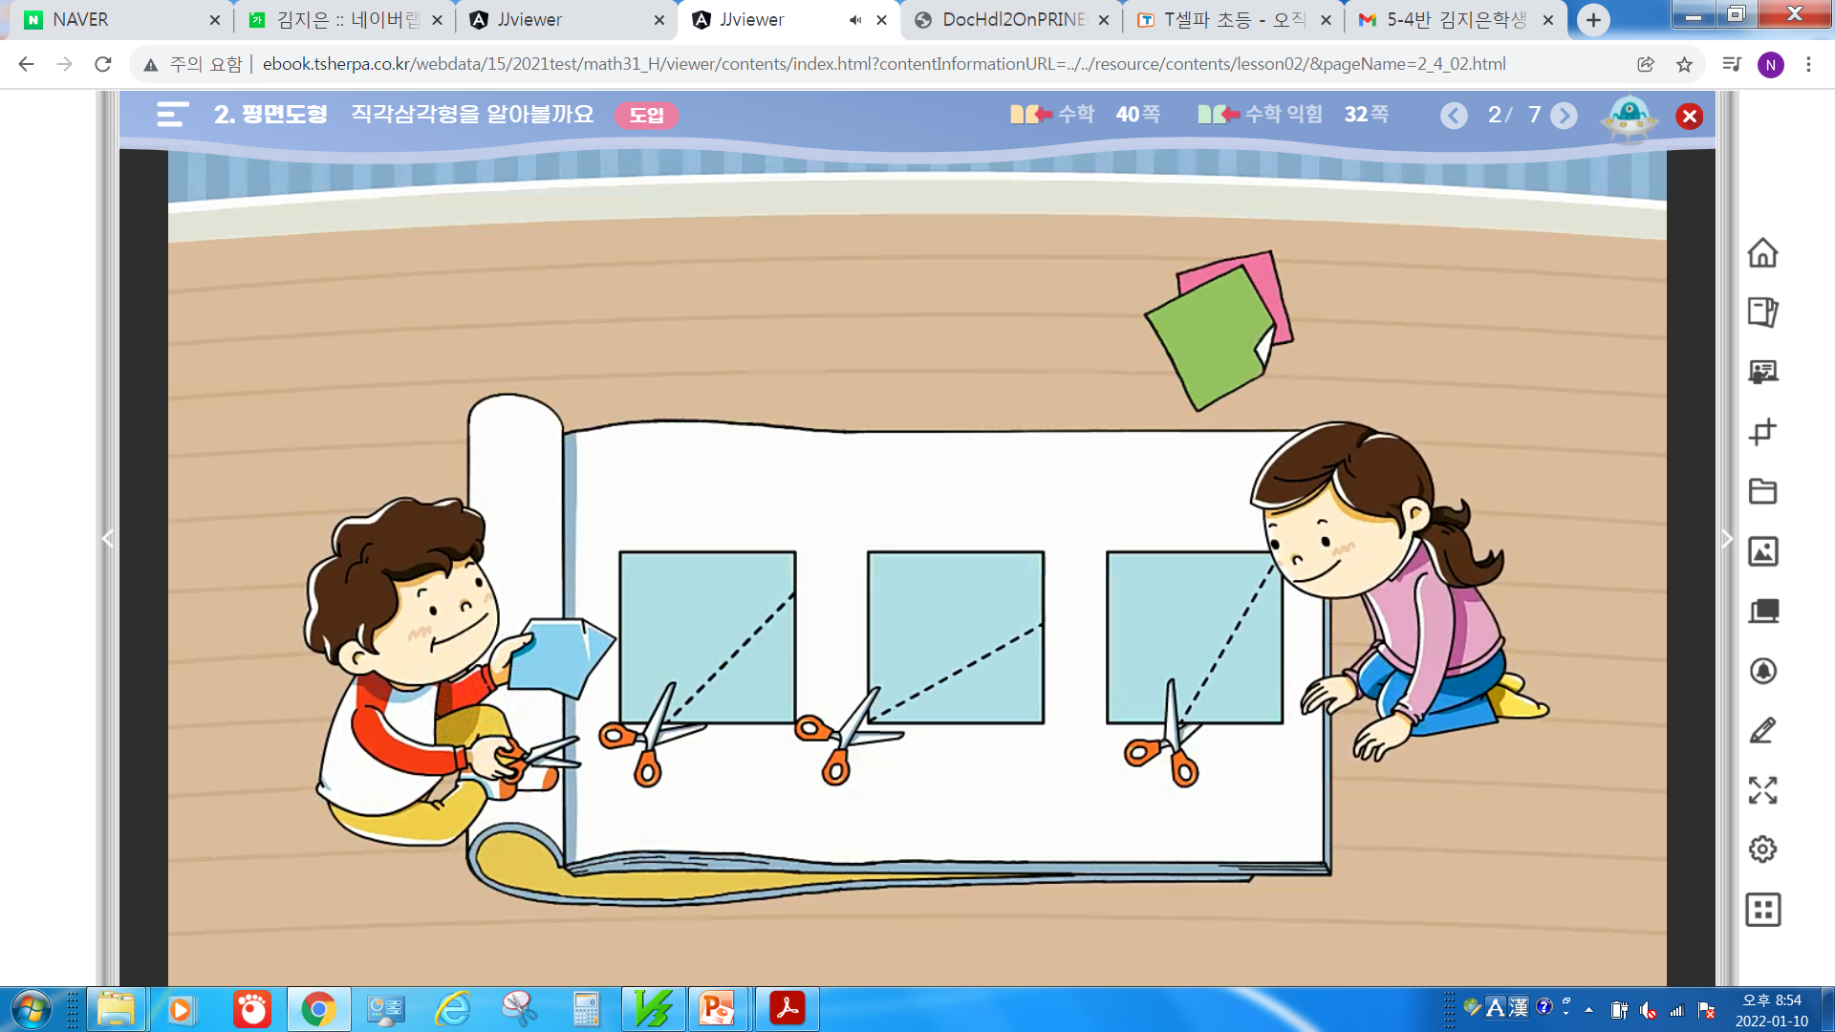

3-1
2. 평면도형
suh_h_0301_02_0005_101_1
05 직각삼각형을 알아볼까요
Θ Description & Function
[애니 DVD 개발물]
한대희 3-1 지도서\app\resource\contents\lesson02\ops\2\media\mp4
[애니 게이트 참고 화면]
색종이 자르기
애니 파일명 | 2_4_1_ani.mp4

Slide 4
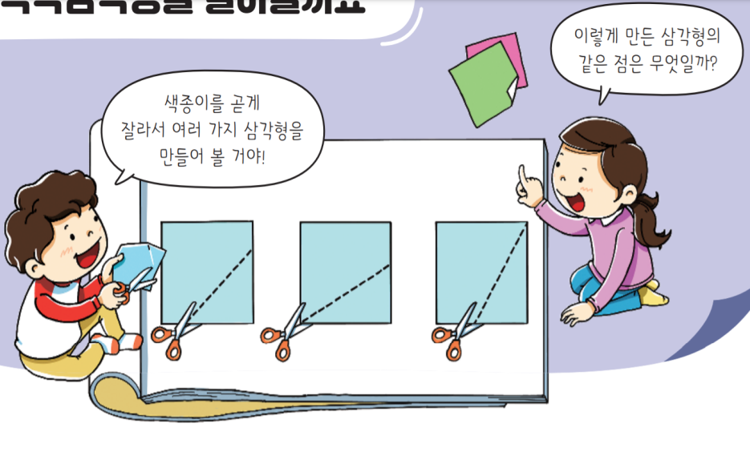


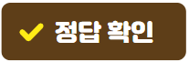
3-1
2. 평면도형
suh_h_0301_02_0005_102_1
05 직각삼각형을 알아볼까요
Θ Description & Function
다음 그림의 상황에 대하여 이야기해 봅시다.
탭 이벤트
이미지에 텍스트는 지우고 새로 쓰기. 말풍선 소스 이용. 말풍선 안에 텍스트 들어가게 크기 조절.
확대 버튼 및 풀 팝업창(다음 슬라이드)
답 칸 클릭하면 답 나타남. 정답 확인 버튼은 정답 가리기로 토글 됨.
#1
물음 1
물음 2
그림은 어떤 상황인가요?
#2
.
이렇게 만든 삼각형의
같은 점은 무엇일까?
.
색종이를 곧게
잘라서 여러 가지 삼각형을
만들어 볼 거야!
#3
색종이를 곧게 잘라 여러 가지 삼각형을 만들려고 합니다.
만든 삼각형의 같은 점은 무엇인지 생각하고 있습니다.
#4
삽화 파일명 | 5번 슬라이드 참고

Slide 5


3-1
2. 평면도형
suh_h_0301_02_0005_102_1
05 직각삼각형을 알아볼까요
Θ Description & Function
#1
< 확대 버튼 클릭 시 나타나는 화면>
이미지에 텍스트는 지우고 새로 쓰기. 말풍선 소스 이용. 말풍선 안에 텍스트 들어가게 크기 조절.
.
이렇게 만든 삼각형의
같은 점은 무엇일까?
.
색종이를 곧게
잘라서 여러 가지 삼각형을
만들어 볼 거야!
삽화 파일명 | LH서버 원본 삽화 폴더 > 2단원 > (도입)3-1-2(5차시).psd

Slide 6
3-1
2. 평면도형
suh_h_0301_02_0005_102_1
05 직각삼각형을 알아볼까요
Θ Description & Function
다음 그림의 상황에 대하여 이야기해 봅시다.
답 칸 클릭하면 답 나타남. 정답 확인 버튼은 정답 가리기로 토글 됨.
물음 1
물음 2
삼각형을 곧게 잘라서 만든 여러 가지 삼각형의 같은 점을 말해 보세요.
.
이렇게 만든 삼각형의
같은 점은 무엇일까?
.
색종이를 곧게
잘라서 여러 가지 삼각형을
만들어 볼 거야!
직각이 하나 있습니다.
#1
삽화 파일명 | 5번 슬라이드 참고

Slide 7

3-1
2. 평면도형
suh_h_0301_02_0005_103_1
05 직각삼각형을 알아볼까요
Θ Description & Function
#1
[이번 시간에 배울 내용]
준비물 클릭 시 박스 나타남. 엑스 버튼으로 닫기.
1
이번 시간에는 무엇을 배울까요?
수학 40~41쪽
수학 익힘 32~33쪽
분류 활동을 통해 직각삼각형을 알 수 있습니다.
여러 가지 직각삼각형을 만들고 그릴 수 있습니다.
생활 주변에서 직각삼각형을 찾을 수 있습니다.
#2
색종이, 가위, 도형판, 자, 칠교판, 삼각자

Slide 8
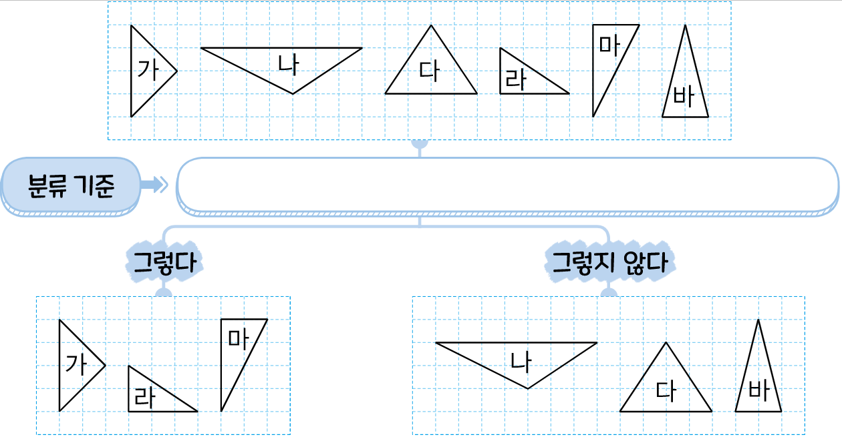


3-1
2. 평면도형
suh_h_0301_02_0005_201_1
05 직각삼각형을 알아볼까요
Θ Description & Function
삼각형을 어떻게 분류했는지 살펴봅시다.
탭 이벤트
삽화 위에 텍스트 삽입 - 화살표 약물 사용 - 라인 박스 사용
답 칸 내 예 약물
답 칸 클릭하면 답 나타남. 정답 확인 버튼은 정답 가리기로 토글 됨.
#1
물음 1
물음 2
분류 기준을 말해 보세요.
#3
분류 기준
그렇다
그렇지 않다
#3
한 각이 직각인 삼각형인가요?
#4
삽화 파일명 | 2_4_3_01.sgv 한대희 3-1 지도서\app\resource\contents\lesson02\ops\2\images\2_4

Slide 9
3-1
2. 평면도형
suh_h_0301_02_0005_201_1
05 직각삼각형을 알아볼까요
Θ Description & Function
삼각형을 어떻게 분류했는지 살펴봅시다.
답 칸 내 예 약물
답 칸 클릭하면 답 나타남. 정답 확인 버튼은 정답 가리기로 토글 됨.
물음 1
물음 2
‘그렇다’로 분류한 도형의 이름을 지어 보세요.
분류 기준
그렇다
그렇지 않다
#1
직각삼각형이라고 지었습니다.
#2

Slide 10

3-1
2. 평면도형
suh_h_0301_02_0005_201_2
05 직각삼각형을 알아볼까요
Θ Description & Function
삼각형을 어떻게 분류했는지 살펴봅시다.
개념 정리 학습창
답 칸 클릭하면 답 나타남.
답 칸 별도 박스 사용
답 칸 내 텍스트 색상은 빨간색
정답 확인 버튼 없음
#1
#2~4
한 각이 직각인 삼각형을 이라고 합니다.
직각삼각형
#5
삽화 파일명 | 한대희(2022)\3-1\3_002_2015개정\수학 3-1 지도서\app\resource\contents\lesson02\ops\2\images\2_4\2_4_4_01.svg

Slide 11

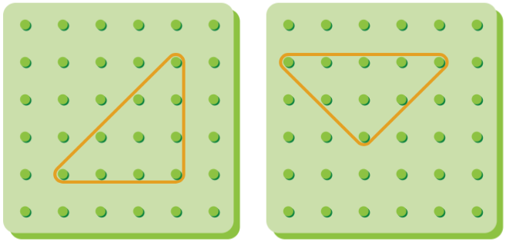
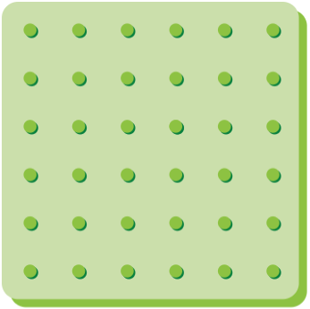

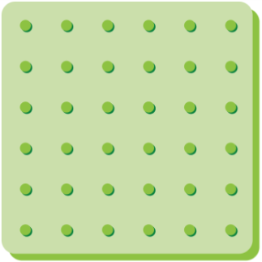

3-1
2. 평면도형
suh_h_0301_02_0005_202_1
05 직각삼각형을 알아볼까요
Θ Description & Function
도형판에 직각삼각형을 만들고, 점 종이에 옮겨 그려 봅시다.
준비물 소스
탭 이벤트
지시문 - 볼드 : 도형판, 드래그
예 약물
도형판에 드래그 하여 직각삼각형 만들기 기능. 전자저작물 기능과 동일함 2_4_05.html 한대희 3-1 지도서\app\resource\contents\lesson02\ops\2
예 보기 버튼을 클릭하면 도형판에 예시 답안 나타남. 다시하기로 토글됨
[예시 답안]
#1
물음 1
#2
도형판, 자, 삼각자
물음 2
도형판에 직각삼각형을 만들어 보세요.
#3
도형판을 드래그하세요.
i
#4
#5
다시보기 예보기 토글기능이 기존 dvd파일에 없음. 기능협의필요
#6
삽화 파일명 | 71.Jpg / 72.jpg / 73.jpg 한대희 3-1 지도서\app\resource\data\02\교수 학습 자료\도형 그림 자료

Slide 12
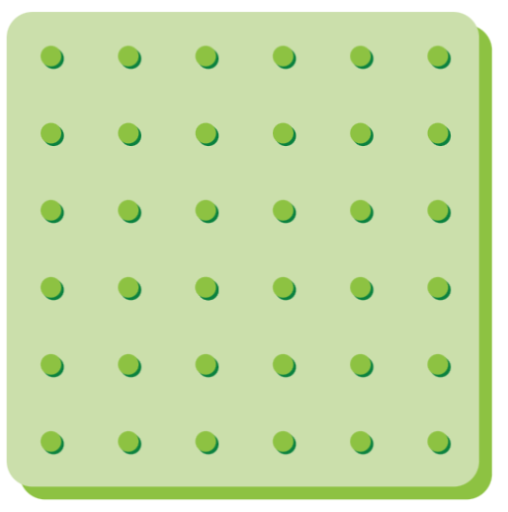
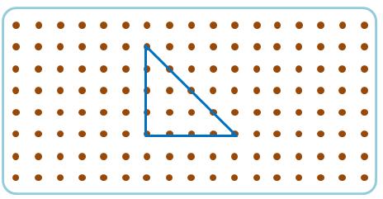
3-1
2. 평면도형
suh_h_0301_02_0005_202_1
05 직각삼각형을 알아볼까요
Θ Description & Function
도형판에 직각삼각형을 만들고, 점 종이에 옮겨 그려 봅시다.
지시문 -볼드 : 점 종이, 드래그
예 약물. 처음부터 있음.
점 종이에 드래그하여 직각삼각형 그리기 기능. 전자저작물과 기능 동일함. (전자저작물 참고) 2_4_05.html 한대희 3-1 지도서\app\resource\contents\lesson02\ops\2
예 보기 버튼을 클릭하면 도형판에 예시 답안 나타남. 다시하기로 토글됨
[예시 답안]
도형판, 자, 삼각자
물음 1
물음 2
만든 직각삼각형을 점 종이에 그려 보세요.
#1
점 종이를 드래그하세요.
#2
i
#3
다시보기 예보기 토글기능이 기존 dvd파일에 없음. 기능협의필요
#4
삽화 파일명 | 71.Jpg 한대희 3-1 지도서\app\resource\data\02\교수 학습 자료\도형 그림 자료

Slide 13






3-1
2. 평면도형
suh_h_0301_02_0005_203_1
05 직각삼각형을 알아볼까요
#1
Θ Description & Function
칠교판으로 여러 가지 직각삼각형을 만들어 보세요.
[짝과 함께 척척 1] 전자저작물(DVD) 아이콘 사용
이미지에 텍스트는 지우고 새로 쓰기. - 말풍선 소스 이용. - 말풍선 안에 텍스트 삽입. - 지니 캐릭터 사용 - 모션, 내레이션 없음
이너 버튼 (페이지 2개)
정답 확인 버튼 없음.
#2
직각삼각형인지
확인해 보세요.
#3
#4
삽화 파일명 | 2_4_7_01.png 한대희 3-1 지도서\app\resource\contents\lesson02\ops\2\images\2_4

Slide 14


3-1
2. 평면도형
suh_h_0301_02_0005_203_1
05 직각삼각형을 알아볼까요
Θ Description & Function
칠교판으로 여러 가지 직각삼각형을 만들어 보세요.
지시문 - 볼드 : 칠교판, 드래그
칠교판의 조각을 드래그하여 #3에 직각삼각형 만들기. 전자저작물 기능과 동일함. <전자저작물 참고> 2_4_07.html 한대희 3-1 지도서\app\resource\contents\lesson02\ops\2
예 약물 사용. ‘예 보기’ 클릭 시 나타남. 처음에는 안 보임
4. 예 보기 버튼을 클릭하면 예시 답안 나타남. 다시하기로 토글됨
<예시 답안>
#1
칠교판을 드래그하세요.
i
#2
#3
#4
삽화 파일명 | Tangram.png / tangram_1~7.sgv / tangram_bg.png 한대희 3-1 지도서\app\resource\contents\lesson02\ops\2\images\2_4

Slide 15
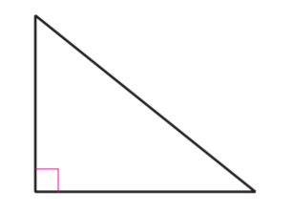
3-1
2. 평면도형
suh_h_0301_02_0005_301_1
05 직각삼각형을 알아볼까요
Θ Description & Function
핵심 정리
정답 확인 버튼 없음
[ 직각삼각형 알아보기 ]
직각삼각형
: 한 각이 직각인 삼각형
#1
삽화 파일명 | 2_4_4_01.sgv 한대희 3-1 지도서\app\resource\contents\lesson02\ops\2\images\2_4

Slide 16
3-1
2. 평면도형
suh_h_0301_02_0005_302_1
05 직각삼각형을 알아볼까요
Θ Description & Function
#1
[다음 시간에 배울 내용]
준비물 클릭 시 박스 나타남. 엑스 버튼으로 닫기.
1
다음 시간에는 무엇을 배울까요?
수학 42~43쪽
수학 익힘 34~35쪽
직사각형을 알아볼까요
#2
삼각자, 자, 칠교판

Slide 17


3-1
2. 평면도형
suh_h_0301_02_0005_401_1
05 직각삼각형을 알아볼까요
Θ Description & Function
#1
[확인 문제] 게이트
활동지 다운로드 버튼
#2

Slide 18


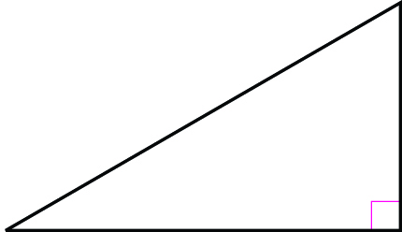

3-1
2. 평면도형
suh_h_0301_02_0005_401_1
05 직각삼각형을 알아볼까요
Θ Description & Function
문제 1
문제 2
문제 3
문제 4
문제 5
문제 6
문제 7
문제 8
활동지 다운로드 버튼(1~3번)
2단원_5차시 형성평가.hwp
2. 정오답 소스
3. 지시문 - 볼드 : 옳은 것, 클릭
4. 클릭 시 O, X 기능 - O 효과음 삽입 - X 효과음 삽입 <기존 저작물 기능 참고> https://cdata2.tsherpa.co.kr/tsherpa/MultiMedia/Flash/2020/curri/index.html?flashxmlnum=jmp1130&classa=A8-C1-31-MM-MM-04-03-02-0-0-0-0&classno=MM_31_04/suh_0301_02_0002/suh_0301_02_0002_401_1.html
5. 답 칸 클릭하면 답 나타남. 정답 확인 버튼은 정답 가리기로 토글 됨.
#2
알맞은 말에 표 하고, 안에 알맞은 말을 써넣으시오.
#3
옳은 것을 클릭하세요.
i
#4
(한, 두, 세) 각이 인 삼각형을 직각삼각형이라고 합니다.
직각
#1
#5
삽화 파일명 | 2_4_4_01.sgv 한대희 3-1 지도서\app\resource\contents\lesson02\ops\2\images\2_4

Slide 19
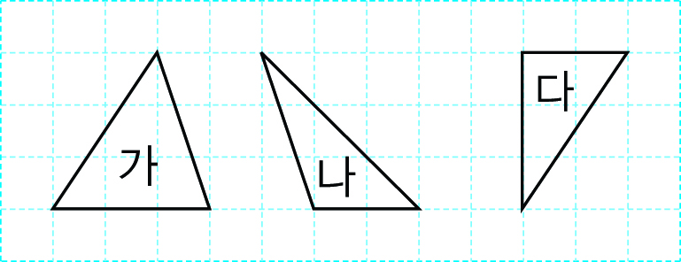

3-1
2. 평면도형
suh_h_0301_02_0005_401_1
05 직각삼각형을 알아볼까요
Θ Description & Function
문제 1
문제 2
문제 3
문제 4
문제 5
문제 6
문제 7
문제 8
활동지 다운로드 버튼(1~3번)
2단원_5차시 형성평가.hwp
이미지에 텍스트는 지우고 새로 쓰기
활동지 다운로드 버튼(1~3번)
풀이 확인 버튼 클릭 시 풀이 팝업 창 (다음 슬라이드)
답 칸 클릭하면 답 나타남. 정답 확인 버튼은 정답 가리기로 토글 됨.
직각삼각형을 찾아 기호를 써 보시오.
#1
다
#2
#3
#4
삽화 파일명 | 265.jpg 한대희 3-1 지도서\app\resource\data\02\교수 학습 자료\도형 그림 자료

Slide 20


3-1
2. 평면도형
suh_h_0301_02_0005_401_1
05 직각삼각형을 알아볼까요
Θ Description & Function
문제 1
문제 2
문제 3
문제 4
문제 5
문제 6
문제 7
문제 8
<풀이 화면 선택 시 보이는 화면>
직각삼각형을 찾아 기호를 써 보시오.
가
나
한 각이 직각인 삼각형을 직각삼각형이라 하므로
직각삼각형은 다입니다.
다
삽화 파일명 | 265.jpg 한대희 3-1 지도서\app\resource\data\02\교수 학습 자료\도형 그림 자료

Slide 21
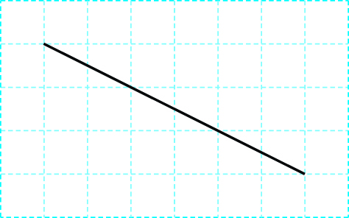
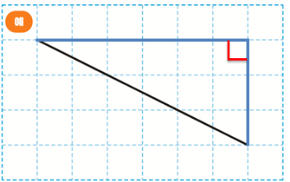
3-1
2. 평면도형
suh_h_0301_02_0005_401_1
05 직각삼각형을 알아볼까요
Θ Description & Function
문제 1
문제 2
문제 3
문제 4
문제 5
문제 6
문제 7
문제 8
활동지 다운로드 버튼(1~3번)
2단원_5차시 형성평가.hwp
지시문
볼드→드래그, 선, 그어
2. 모눈 종이에 마우스를 드래그 하여 선 긋기 기능 있음.
<선 긋기 전자저작물 참고>
한대희(2022)/4-1/3_002_2015개정/수학%204-1%20지도서/app/resource/contents_sub/lesson02/ops/2/2_2_2.html
3. 예 보기 버큰 클릭 시 함께 나타남. 처음에는 안 보임.
4. 활동지 다운로드 버튼(1~3번)
5. 예 보기 버튼을 클릭하면 예시 답안 나타남. 다시하기로 토글됨
<예시 답안>
주어진 선분을 이용하여 직각삼각형을 완성해 보시오.
#1
드래그하여 선을 그어 보세요.
i
#2
#3
#4
#5

Slide 22
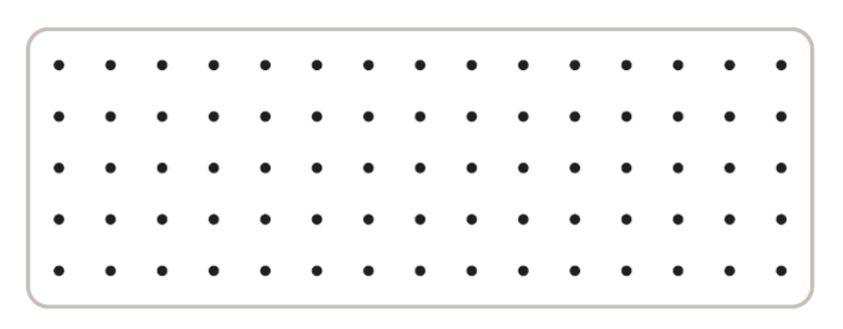
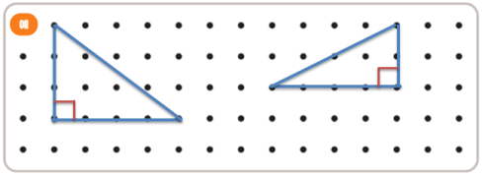
3-1
2. 평면도형
suh_h_0301_02_0005_401_1
05 직각삼각형을 알아볼까요
Θ Description & Function
문제 1
문제 2
문제 3
문제 4
문제 5
문제 6
문제 7
문제 8
기존 개발물 활용(4~8번)
https://cdata2.tsherpa.co.kr/tsherpa/MultiMedia/Flash/2020/curri/index.html?flashxmlnum=yoolim5078&classa=A8-C1-31-MM-MM-04-03-05-0-0-0-0&classno=MM_31_04/suh_0301_02_0005/suh_0301_02_0005_401_1.html
지시문 -볼드 : 점 종이, 드래그
점 종이에 드래그하여 직각삼각형 그리기 기능. 전자저작물과 기능 동일함. (전자저작물 기능 참고) 2_4_05.html 한대희 3-1 지도서\app\resource\contents\lesson02\ops\2
예 보기 버튼을 클릭하면 도형판에 예시 답안 나타남. 다시하기로 토글됨
[예시 답안]
점 종이에 모양과 크기가 다른 직각삼각형 2개를 그리시오.
#1
점 종이를 드래그하세요.
i
#2
#3

Slide 23
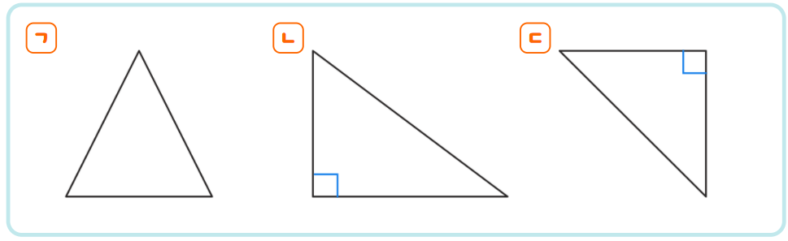




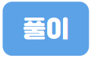
3-1
2. 평면도형
suh_h_0301_02_0005_401_1
05 직각삼각형을 알아볼까요
Θ Description & Function
문제 1
문제 2
문제 3
문제 4
문제 5
문제 6
문제 7
문제 8
1. 기존 개발물 활용(4~8번)
https://cdata2.tsherpa.co.kr/tsherpa/MultiMedia/Flash/2020/curri/index.html?flashxmlnum=yoolim5078&classa=A8-C1-31-MM-MM-04-03-05-0-0-0-0&classno=MM_31_04/suh_0301_02_0005/suh_0301_02_0005_401_1.html
2. 이미지 위에 기호 약물 사용.
3. 풀이 약물 추가 - 답의 내용을 풀이 칸으로 이동.
4. 답 칸 클릭 시 직각 표시 함께 나타남. 처음에는 안 보임
직각삼각형이 아닌 것을 고르고 이유를 쓰시오.
#2
#4
#4
#3
한 각이 직각인 삼각형이 아닙니다.

Slide 24
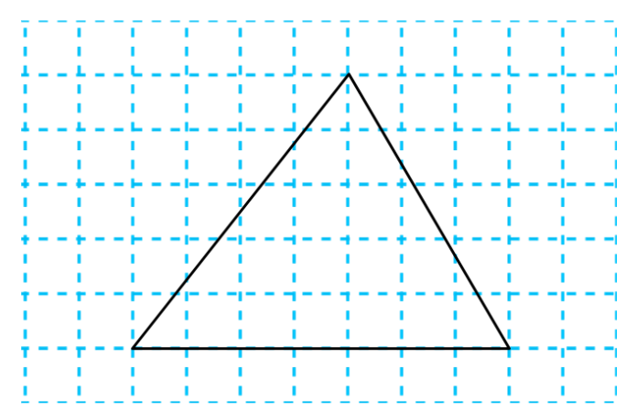

3-1
2. 평면도형
suh_h_0301_02_0005_401_1
05 직각삼각형을 알아볼까요
Θ Description & Function
문제 1
문제 2
문제 3
문제 4
문제 5
문제 6
문제 7
문제 8
기존 개발물 활용(4~8번) https://cdata2.tsherpa.co.kr/tsherpa/MultiMedia/Flash/2020/curri/index.html?flashxmlnum=yoolim5078&classa=A8-C1-31-MM-MM-04-03-05-0-0-0-0&classno=MM_31_04/suh_0301_02_0005/suh_0301_02_0005_401_1.html
답 칸 클릭하면 답 나타남. 정답 확인 버튼은 정답 가리기로 토글 됨.
정답 칸 안에 예 약물 추가.
다음 도형이 직각삼각형이 아닌 이유를 쓰시오.
직각삼각형은 한 각이 직각입니다.
#3
#2

Slide 25
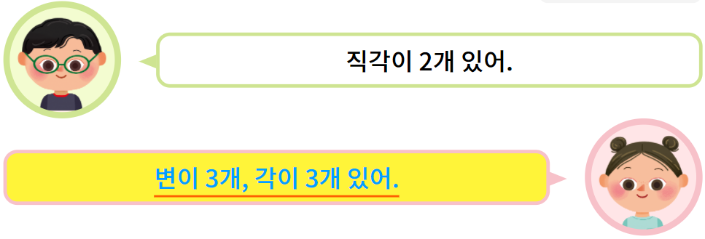


3-1
2. 평면도형
suh_h_0301_02_0005_401_1
05 직각삼각형을 알아볼까요
Θ Description & Function
문제 1
문제 2
문제 3
문제 4
문제 5
문제 6
문제 7
문제 8
기존 개발물 활용(4~8번) https://cdata2.tsherpa.co.kr/tsherpa/MultiMedia/Flash/2020/curri/index.html?flashxmlnum=yoolim5078&classa=A8-C1-31-MM-MM-04-03-05-0-0-0-0&classno=MM_31_04/suh_0301_02_0005/suh_0301_02_0005_401_1.html
삽화 위에 텍스트 새로 쓰기. -지니프렌즈 캐릭터로 변경.
풀이 확인 버튼 클릭 시 풀이 팝업 창 (다음 슬라이드)
지시문 내용 수정
직각삼각형에 대해 바르게 설명한 사람을 고르시오.
#4
캐릭터의 말풍선을 클릭하세요.
i
#2
직각이 2개 있어.
#2
변이 3개, 각이 3개 있어.
#3

Slide 26
3-1
2. 평면도형
suh_h_0301_02_0005_401_1
05 직각삼각형을 알아볼까요
Θ Description & Function
문제 1
문제 2
문제 3
문제 4
문제 5
문제 6
문제 7
문제 8
기존 개발물 활용(4~8번) https://cdata2.tsherpa.co.kr/tsherpa/MultiMedia/Flash/2020/curri/index.html?flashxmlnum=yoolim5078&classa=A8-C1-31-MM-MM-04-03-05-0-0-0-0&classno=MM_31_04/suh_0301_02_0005/suh_0301_02_0005_401_1.html
삽화 위에 텍스트 새로 쓰기. -지니프렌즈 캐릭터로 변경.
직각삼각형에 대해 바르게 설명한 사람을 고르시오.
캐릭터의 말풍선을 클릭하세요.
i
직각이 2개 있어.
풀이
직각삼각형은 한 각이 직각인 삼각형입니다.
변이 3개, 각이 3개 있어.
직각삼각형은 변이 3개, 각이 3개 있습니다.

Slide 27

3-1
2. 평면도형
suh_h_0301_02_0005_401_1
05 직각삼각형을 알아볼까요
Θ Description & Function
문제 1
문제 2
문제 3
문제 4
문제 5
문제 6
문제 7
문제 8
1. 기존 개발물 활용(4~8번)
https://cdata2.tsherpa.co.kr/tsherpa/MultiMedia/Flash/2020/curri/index.html?flashxmlnum=yoolim5078&classa=A8-C1-31-MM-MM-04-03-05-0-0-0-0&classno=MM_31_04/suh_0301_02_0005/suh_0301_02_0005_401_1.html
사각형 모양의 종이로 직각삼각형을 2개 만드는 방법을 말해 보시오.
대각선 방향으로 반을 자릅니다.

